Slide 1


Thứ hai ngày 24 tháng 1 năm 2022
Toán
Phân số

Slide 2


Toán

Slide 3

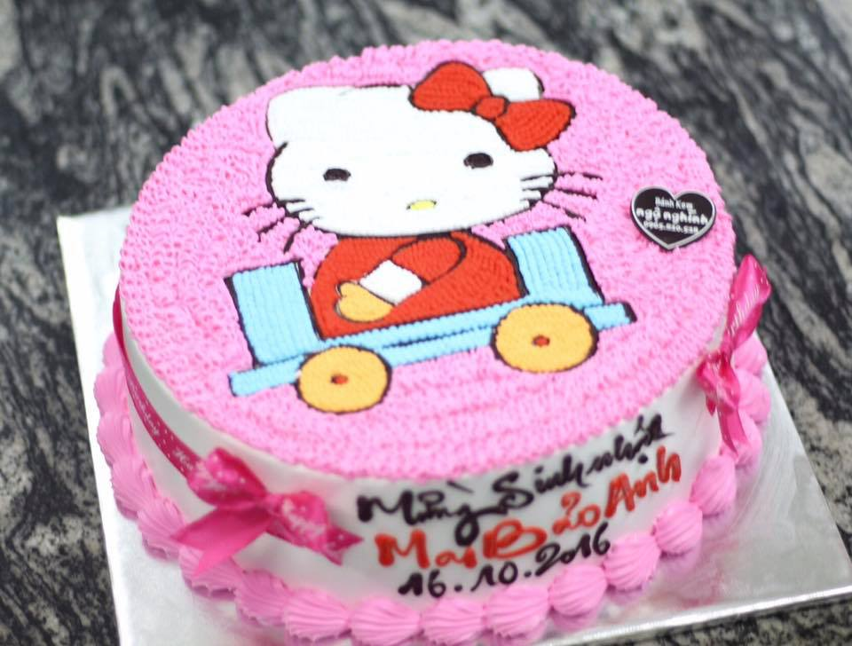
Tình huống

Slide 4

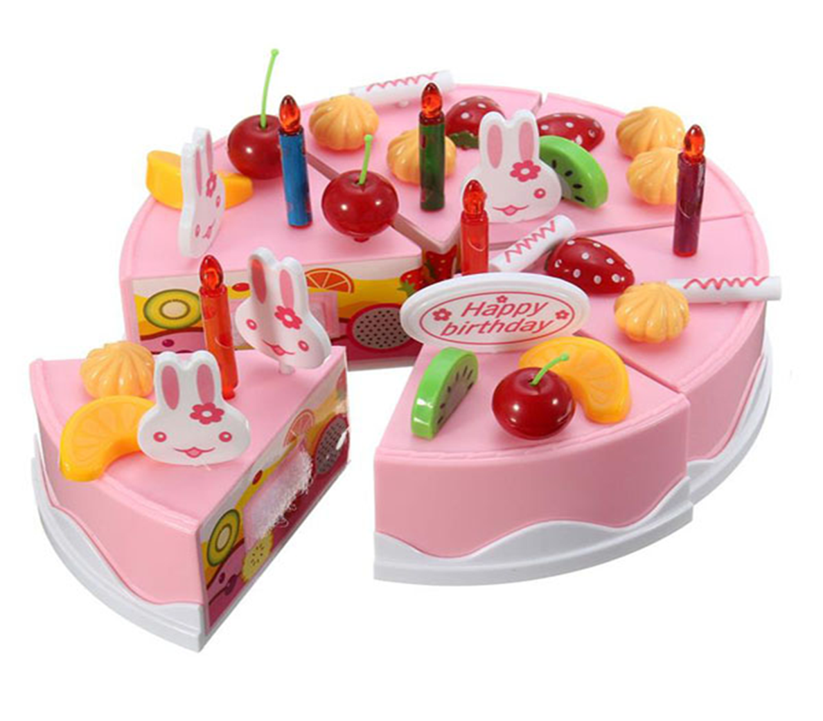

Slide 5

Một phần sáu được gọi là gì?

Slide 6
Thứ hai ngày 24 tháng 1 năm 2022
Toán
Phân số

Slide 7
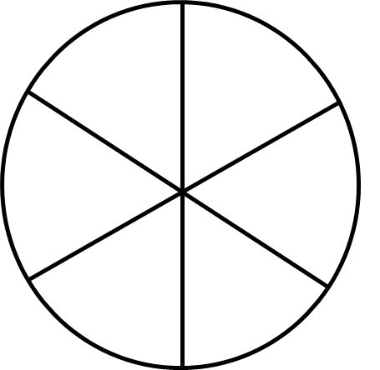
Chia hình tròn thành 6 phần bằng nhau

Slide 8
Ta nói đã tô năm phần sáu hình tròn
5
gọi là
phân số
6
5
đọc là
năm phần sáu
6
5
6
5
tử số
6
mẫu số
sai

Slide 9
Mẫu số là số tự nhiên viết dưới gạch ngang. Mẫu số cho biết hình tròn được chia thành 6 phần bằng nhau.

Slide 10
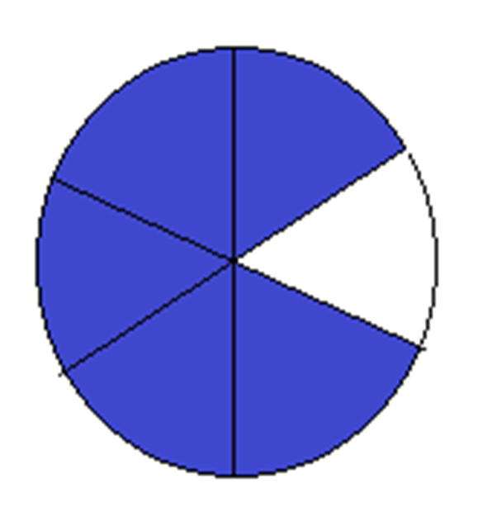
Tử số là số tự nhiên viết trên gạch ngang. Tử số cho biết 5 phần bằng nhau đã được tô màu.

Slide 11
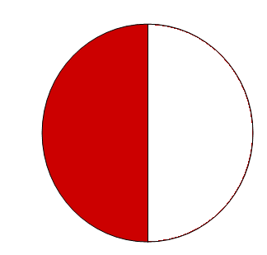
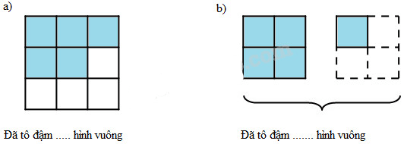
Hướng dẫn viết và đọc phân số
1
5
Viết
Viết
2
9
Đọc: một phần hai
Đọc: năm phần chín

Slide 12
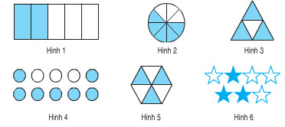

$$\frac{3}{4}$$
Viết
Đọc: ba phần bốn

Slide 13




Nhận xét
3
1
5
3
1
5
;
;
Là những phân số
4
2
4
2
9
9
mẫu số
Mỗi phân số có và .
tử số
trên
Tử số là số tự nhiên viết gạch ngang.
Mẫu số là số tự nhiên khác 0viết gạch ngang.
dưới
3
0

Slide 14
Tình huống
Một phần sáu được gọi là gì?

Slide 15
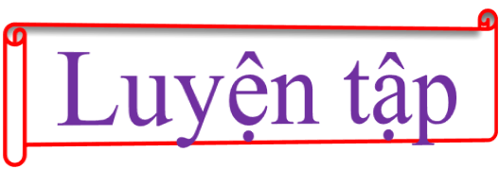

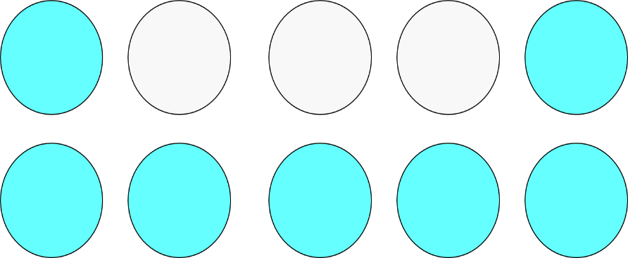
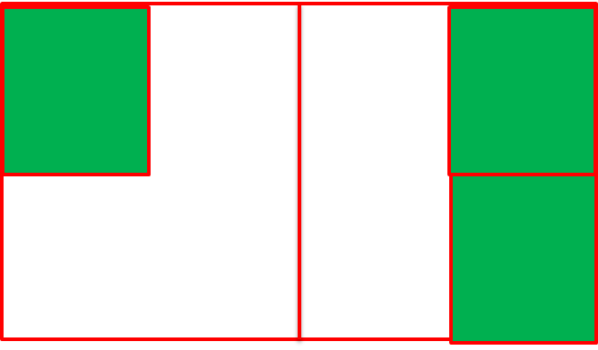
Bài 1 a. Viết rồi đọc phân số chỉ phần đã tô màu trong mỗi hình dưới đây. b. Trong mỗi phân số đó, mẫu số cho biết gì, tử số cho biết gì?
Hình 1
Hình 2
Hình 3

Slide 16

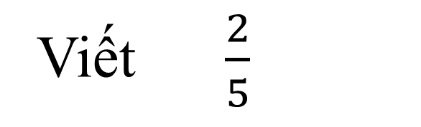
Hình 1
Viết $\frac{2}{5}$
Đọc: hai phần năm

Slide 17
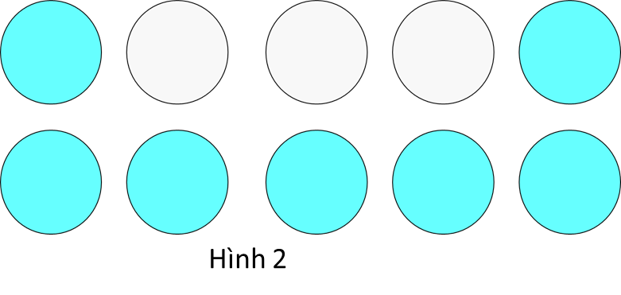
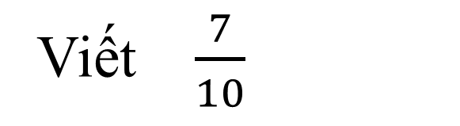
Viết $\frac{7}{10}$
Đọc: bảy phần mười

Slide 18
Hình 3
3
Viết
8
Đọc: ba phần tám

Slide 19

Củng cố

Slide 20


1
Chọn câu trả lời đúng
10
gọi là…..
20
a
b
b
phân số
số tròn chục
phân số
c
tử số

Slide 21
2
6
Trong phân số thì số 6 là…..
25
a
b
tử số
a
mẫu số
tử số
c
phân số

Slide 22
3
23
Phân số có mẫu số là …..
47
a.
b.
47
23
b.
47
47
c.
23

Slide 23
4
Viết phân số có
tử số là 15, mẫu số là 40
a.
40
b.
15
15
b.
15
40
40
c.
a và b đều sai

Slide 24
5
4
đọc là …
9
b
a
Bốn phần chín
chín phần bốn
a
Bốn phần chín
c
Bốn và chín

Slide 25
6
Phân số biểu thị phần đã tô màu là….
2
1
a.
2
b.
a.
4
4
4
c.
4
2

Slide 26

Hãy tính số bạn nam chiếm bao nhiêu phần trên tổng số tất cả các bạn học sinh trong lớp?

Slide 27
Dặn dò

